Slide 1
Villamosság élettani hatásai Alapvető elektromos jelek az élőszervezetben
Budapesti Műszaki és Gazdaságtudományi Egyetem
Villamos Energetika Tanszék
Nagyfeszültségű Technika és Berendezések Csoport
Tamus Zoltán Ádám
tamus.adam@vet.bme.hu

Slide 2
A biológiai rendszerek tulajdonságai
Az élő szervezet rendszerekből épül fel, a rendszerek alrendszerekből, melyekben fiziológiai folyamatok zajlanak.
Az élettani folyamatokat valamilyen jelek kísérik vagy jelekben nyilvánulnak meg.
Jelek: kémiai, elektromos, fizikai
Rendellenességek esetén ezek a jelek megváltoznak.

Slide 3
Homeosztázis
A belső környezet állandósága
A sejtek csak az „ősi” környezetben képesek élni
Dinamikus egyensúly, melyet a szervezet bonyolult szabályozórendszereken keresztül tart fönn

Slide 4
A sejt
Membrán
Sejtmag:
Kromatin: DNS és fehérje
Magvacska (nucleous): riboszómák szintézise
Centriolum: sejtközpont
Riboszómák: protein szintézis
Mitokondrium: ATP szintézis, az ATP a fő energiaforrás
Endoplazmatikus retikulum: transzport folyamatok
Golgi-komplex: fehérjék „érése”

Slide 5
A sejtmembrán
Vastagsága: ~ 75 nm
Foszfolipidekből és fehérjékből áll
Foszfolipid:
feji rész hidrofil tulajdonságú
Farokrész hidrofób tulajdonságú
Fehérjék, transzmembrán fehérjék

Slide 6
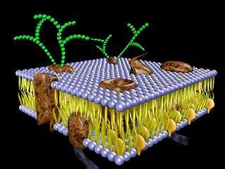

Slide 7
Membránfehérjék
Strukturális fehérjék
Pumpa: aktív transzportfolyamatok
Ioncsatorna: passzív transzportfolyamatok, nyílnak v. záródnak
Receptor: neurotranszmittert, vagy hormont köt
Enzim: reakciókat katalizál

Slide 8
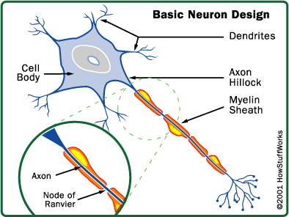
Az idegsejt felépítése

Slide 9
Az idegsejt
Dendrit: 5-7 rövid nyúlvány
Axon: hosszú nyúlvány, több szinaptikus bunkócskában végződik
Velőhüvely (mielinhüvely): Schwann-sejtek
Ranvier-féle befűződések

Slide 10
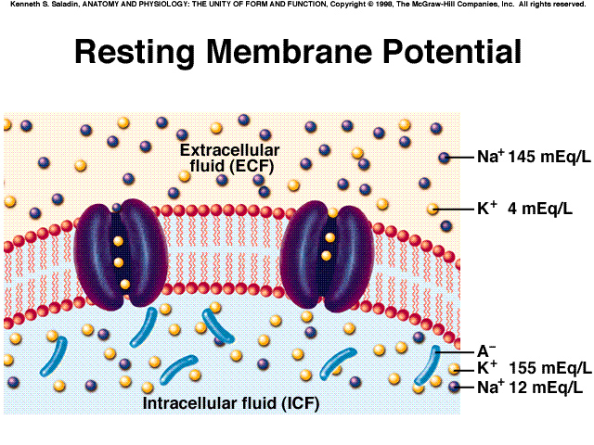

Slide 11
Nyugalmi potenciál
A sejtmembrán nyugalmi helyzetben könnyen átengedi a K⁺ és a Cl⁻ ionokat, de nem engedi át a Na⁺ ionokat.
A membrán permeabilitása a K⁺ ionokra 50-100-szer nagyobb mint a Na⁺ ionokra
A nyugalmi potenciál értéke -60…-100 mV

Slide 12
Akciós potenciál
Minden biológiai jel alapja
A Na⁺, K⁺ és Cl⁻ ionok sejtmembránon keresztüli áramlása okozza

Slide 13
Akciós potenciál
Depolarizáció
Ingerlés hatására megváltozik a membrán tulajdonsága, Na⁺ ionokat enged a sejt belsejébe.
A létrejövő ionáram tovább növeli a membrán áteresztő képességét a Na⁺ ionok számára.
A sejt belsejében a potenciál nő.
A potenciál csúcsértéke 20 mV körüli érték.

Slide 14
Akciós potenciál
Repolarizáció
A depolarizáció során növekszik a membrán permeabilitása a K⁺ ionok számára is, a feszültségfüggő K⁺ csatornáknak köszönhetően.
Közben a membrán Na⁺ ion permeabilitása csökken.
K⁺ áramolnak ki a sejt belsejéből.
Visszaáll a nyugalmi potenciál
Időtartama ideg- és izomsejtekben 1 ms, szívizomsejtben 150-300 ms

Slide 15
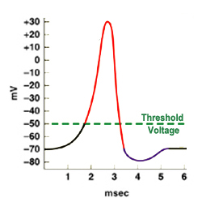
Akciós potenciál
Mindent vagy semmit elv
Abszolút refrakter fázis 1 ms körül idegsejtekben
Relatív refrakter fázis néhány ms idegsejtek esetén

Slide 16
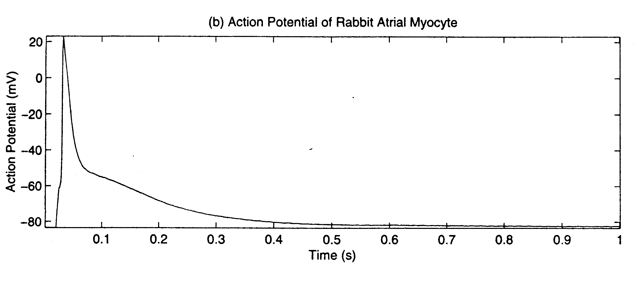
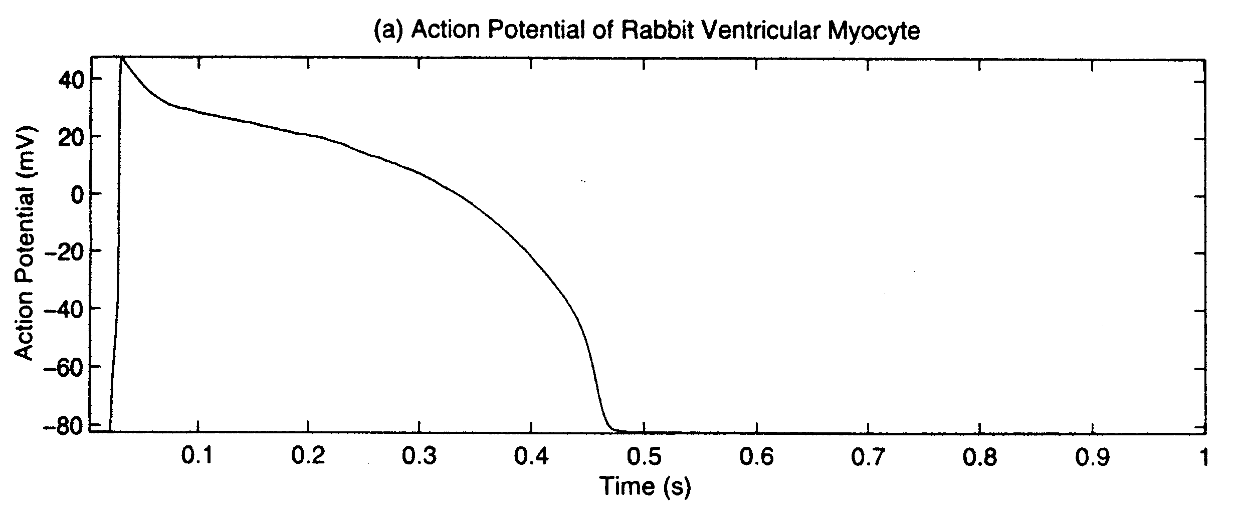
Akciós potenciál

Slide 17
Sejtek közötti hírközlés
Réskapcsolatok: olyan csatornák, melyeken az egyik sejtből a másikba különböző anyagok juthatnak át
Idegi kapcsolat: Szinaptikus átkapcsolódások helyén neurotranszmitter szabadul fel, ami a posztszinaptikus sejten hat
Endokrin kapcsolat: A hormonok a célsejteket a keringő véren keresztül éri el
Parakrin kapcsolat: a sejtek termékei az ECF-ban diffundálnak és a szomszédos sejtekre hatnak

Slide 18
Irodalom
Donáth T.: Anatómia élettan, Medicina, 1999.
Rangaraj M. Rangayyan: Biomedical Signal Analysis, IEEE Press/Wiley, New York, NY, 2002.
Baggaley A. ed.:Human body, Dorling Kindersley Ltd., London,2001

